Slide 1
第12讲上机
总结复习课2

Slide 2
OO思想总结
OO基本特征 | 定义 | 具体实现方式 | 优势
封装 | 隐藏实现细节，对外提供公共的访问接口 | 属性私有化、添加公有的setter、getter方法 | 增强代码的可维护性
继承 | 从一个已有的类派生出新的类，子类具有父类的一般特性，以及自身特殊的特性 | 继承需要符合的关系：is-a | 1、实现抽象（抽出像的部分） 2、增强代码的可复用性
多态 | 同一个实现接口，使用不同的实例而执行不同操作 | 通过Java接口/继承来定义统一的实现接口；通过方法重写为不同的实现类/子类定义不同的操作 | 增强代码的可扩展性、可维护性

Slide 3
上机目标
以OO方式：
会创建包组织Java工程
会添加类方法的JavaDoc注释
会阅读JavaSE6文档

Slide 4
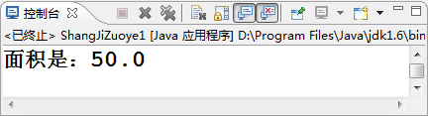
上机作业1
定义一个接口，声明一个方法计算长方形的面积（根据长方形的长和宽），再用一个具体的类去实现这个接口，再编写一个测试类使用接口
实现接口
public class ShangJiZuoye1 implements Area {
  //省略声明和封装属性a、b及构造函数
  //实现接口中规定的方法
  public double getArea() {
    return a * b;
  }
  public static void main(String[] args) {
    // 使用接口
    Area t1 = new ShangJiZuoye1(10, 5);
    double area = t1.getArea();
    System.out.println("面积是：" + area);
  }
}
定义接口
public interface Area {
  double getArea();
}
使用接口

Slide 5
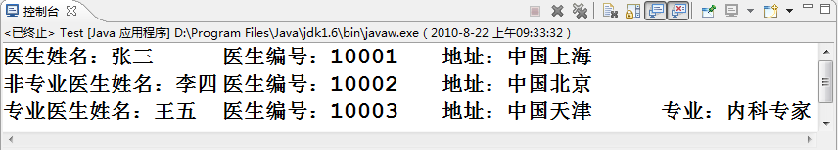
上机作业2
医生(Doctor)有姓名(name)、编号(idNumber)、地址(address)等基本信息，医生又分为专业医生和非专业医生。非专业医生所具有的住处与上述一样，但专业医生除了具有上述基本信息外，还有特有信息：专业(speciality)。
请根据他们之间的关系，创建一个Doctor类，用于包含有关医生的基本信息。再利用继承创建一个非专业医生类(NonSpecialist)和一个专业医生类(Specialisst)，并利用这些类的对象显示他们各自的信息。

Slide 6
上机作业2示例代码
public class Doctor {
    //省略声明和封装属性及构造函数
  /*
  * 显示信息
  */
  public void detail() {
    System.out.println("医生姓名：" + name + "\t医生编号：" + idNumber + "\t地址："
    + address);
  }
}
public class Specialisst extends Doctor {
  //专业医生的专业属性
  private String speciality;
  /*
  * 子类的构造函数
  */
  public Specialisst(String name, int idNumber, String address,String speciality) {
    // 调用父类的构造函数
    super(name, idNumber, address);
    this.speciality = speciality;
  }
  /*
  * 显示信息
  */
  public void detail() {
    System.out.println("专业医生姓名：" + getName() + "\t医生编号：" + getIdNumber()
    + "\t地址：" + getAddress() + "\t专业：" + this.speciality);
  }
}
public class NonSpecialist extends Doctor{
  //子类构造函数
  public NonSpecialist(String name, int idNumber, String address) {
    super(name, idNumber, address);
  }
  /*
  * 显示信息，重写父类方法
  */
  public void detail() {
    System.out.println("非专业医生姓名：" + getName() + "\t医生编号：" + getIdNumber() + "\t地址："
    + getAddress());
  }
}

Slide 7
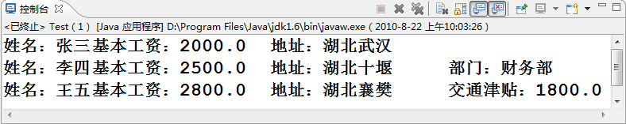
课后作业1
实现继承
  编写一个程序，用于创建一个名为Employee的父类和两个名为Manager和Director的子类
  Employee类包含3个属性和一个方法
    属性为：name、basic(基本工资)、address
    方法名：show()用于显示这些属性的值
  Manager类具有自身的属性：department(部门)
  Director类具有自身的属性：transportAllowance(交通津贴)
  创建Manager类和Director类的对象，并显示其详细信息

Slide 8
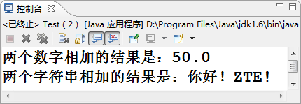
课后作业2
重写方法
  编写一个程序，用于重写父类Addition中的抽象方法add()
  add()方法在子类NumberAddition中用于将两个数字相加
  add()方法在子类TextConcatenation中用于将两个字符串进行连接
  要求：声明属性并在子类的构造方法中进行初始化
抽象类示例代码：
public abstract class Addition {
  public abstract Object add();
}
结果类型不确定，这里使用Object类型

Slide 9
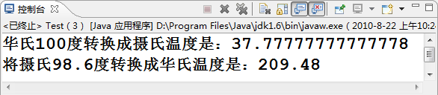
课后作业3
编写JAVA程序：
  用于将摄氏温度转换为华氏温度，反之亦然。
思路：
  使用继承定义一个父类（ConvertTemperature ），其中包含名为convert()的抽象方法。
  定义两个子类以重写convert()方法。
    一个子类将提供从摄氏温度转换到华氏温度
    另一个子类将提供从华氏温度转换到摄氏温度
  再编写测试类，完成以下功能：
    将华氏100度转换成摄氏温度并输出
    将摄氏98.6度转换成华氏温度并输出

Slide 10
课后作业3
提示：
  华氏温度=摄氏温度*9/5+32
  摄氏温度=(华氏温度-32)*5/9
  声明一个final变量用于存储常量32
抽象类示例代码：
public abstract class ConvertTemperature {
  final int C = 32;
  public abstract double convert(double wendu);
}

